Slide 1
Българско възраждане
Христо Ботев
„Майце си“
Изготвил: Заприна Глушкова

Slide 2
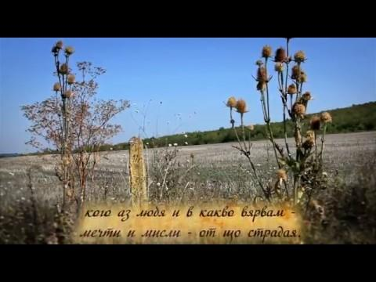

Изгубените ценностни ориентири в стихотворението „Майце си“ от Христо Ботев

Slide 3
Съдържание
Вид урочна единица, компетентности, дейности, оценки
Ход на урока

Slide 4
Вид урочна единица
Нови знания

Slide 5
Компетентности като очаквани резултати
Разпознава жанрови характеристики на елегията, проявени в „Майце си“.
Тълкува творбата съобразно жанровите и културноисторическите характеристики.
Различава отличителни за Българското възраждане идеи, проявени в творбата.
Идентифицира и оценява специфични начини за въздействие.

Slide 6
Контекст и дейности
Определя начини, по които художественият текст въздейства естетически, и се обосновава чрез примери от художествения изказ.
Изразява впечатления, чувства, мисли, позиции по определени проблеми.
Съобразява се с участниците в комуникативния акт.
Умее да работи в екип при изпълнение на съвместни задачи.

Slide 7
Оценки
Индивидуална работа
Работа по групи
Форми и методи:
ИКТ – презентация
Беседа
Работа по групи

Slide 8


Творческа история
Първото стихотворение на Ботев
Написано в изгнание –
1867 г., в Одеса
Отпечатано във вестник „Гайда“ на П. Р. Славейков

Slide 9
Жанр
Чувства и преживявания, които доминират в текста
Творбата:
Израз на истински човешки преживявания (достоверност)
Символичен смисъл (подобно на притча)
Страдание – раздяла с родното
Вина – пренебрегнати родови ценности
Самота – липса на разбиране от околните
Болка – враждебност на външния свят
Безнадеждност – смъртта като единствен изход
Елегия – лирическо стихотворение, в което доминират тъжни, скръбни чувства

Slide 10
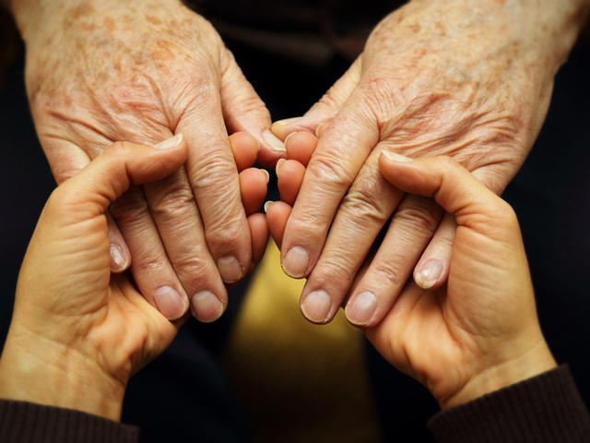
Майката – емблематична фигура, символизира единството на родовия космос

Slide 11
Лирическият Аз – „скитник... злочестен“
Житейският избор и цената на избора
Лирическият Аз
Дом
Път
Сакрално пространство
Външен свят
МЕЧТА
Да открие себе си
Да се осъществи като личност извън дома
РЕАЛНОСТ
Не открива сродна душа
Не среща разбиране
Не осъществява поривите си

Slide 12
Заглавието
Посвещение „на/към майка ми“ – стара падежна форма
Притчата за блудния син – фигурата на бащата е заменена с тази на майката
Дайте примери за присъствие на образа на майката в текста на творбата
Функция на образа на майката
Адресат – обръщение и изповед („мале“)
Духовна опора („освен теб, мале, никого нямам“)
Крепител на дома, пазител на родовите ценности
Ключова фигура в Ботевата поезия

Slide 13
Изводи
Образът на майката е натоварен със символика още в заглавието – насочва към дома, към уюта, към топлината, към сигурността на родното пространство
За майката най-високо в ценностната система стоят кръвта, домът и семейството. Тя не може да приеме тяхното пренебрегване, затова Азът не може да се върне към родното.

Slide 14
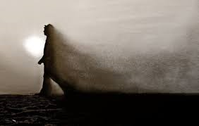

Невъзможното завръщане на Аза
Поражение в стремежа да намери сродна обкръжаваща среда и нравствени опори
„на пътя“, извън дома
Осъзнаване на липсата на родовия свят – на близките и дома
Драматично преживяване на разрушението, на конфликта между мечти и реалност
Копнеж по завръщане към родното, където прошката предхожда смъртта

Slide 15
Смъртта
Как е описана смъртта в стихотворенията
„На прощаване“ и „Майце си“?
Работа по групи – попълване на таблицата
Синекдоха: „сърце догаря“
Синтактичен паралелизъм: „пък тогаз нека измръзнат жили,
пък тогаз нека изгния в гроба“
 | „Майце си“ | „На прощаване“
Прегръдката
Смъртта
Прошката на покаялия се
Благословия по пътя към подвига
Деестетизирана
Път към безсмъртие

Slide 16
Характерни черти на Романтизма и Възраждането в стихотворението „Майце си“
Романтизъм
Българско възраждане
Конфликтът личност – общество
Скитничеството като проклятие
Гниенето, вехненето, съхненето като знаци на страданието
Самотата като основно себеусещане
Смъртта като изход от безсмисленото съществуване
Събуждане на българина от робския сън
Идейно и духовно надрастване на сънародниците
Търсене на път към своето призвание извън дома, отказ от познатото
Сакрализиране на родното
Влияние на фолклора – образи, мотиви, лексика

Slide 17
„Майце си“ в контекста на своето време и след това
Идеи на времето
Актуални идеи
Свобода на избора и себеизразяването
Търсене на нови екзистенциални хоризонти
Интерес към вътрешния духовен свят на силната личност
Задача: Защитете едно от следните твърдения, като заявите лична позиция!
Домът е онова единствено място, където човек може да открие себе си и смисъла на съществуването
Пътят, а не домът е мястото за изява и себедоказване
Ценностите на дома и ценностите на пътя са еднакво важни за оформянето и себеизразяването на човека

Slide 18
Драмата на човека, загубил екзистенциални опори
Работа по групи
Изводи
Какво преживява Азът?
Какво споделя със своята майка?
Кои са причините за страданието му?
I гр. - 1. и 2. строфа
II гр. - 3. и 4. строфа
III гр. - 5. и 6. строфа
IV гр. - 7. и 8. строфа
Търси причините за пропиляната си младост:
- майчината клетва, застигнала сина , който
е напуснал сакралното пространство на дома;
- погазването на родовите морални норми.
Води двойствен живот – антитеза:
„Весел ме гледат…, но те не знаят.“
Чувства се различен и самотен сред другите
„Приятел нямам…“
Разкъсана е библейската триада вяра-надежда-любов:
любовта и вярата са невъзможни, мечтите са погубени

Slide 19
Изготвил: Заприна Глушкова
Старши учител по български език и литература
СУ „Никола Вапцаров“
гр. Хаджидимово

